Slide 1
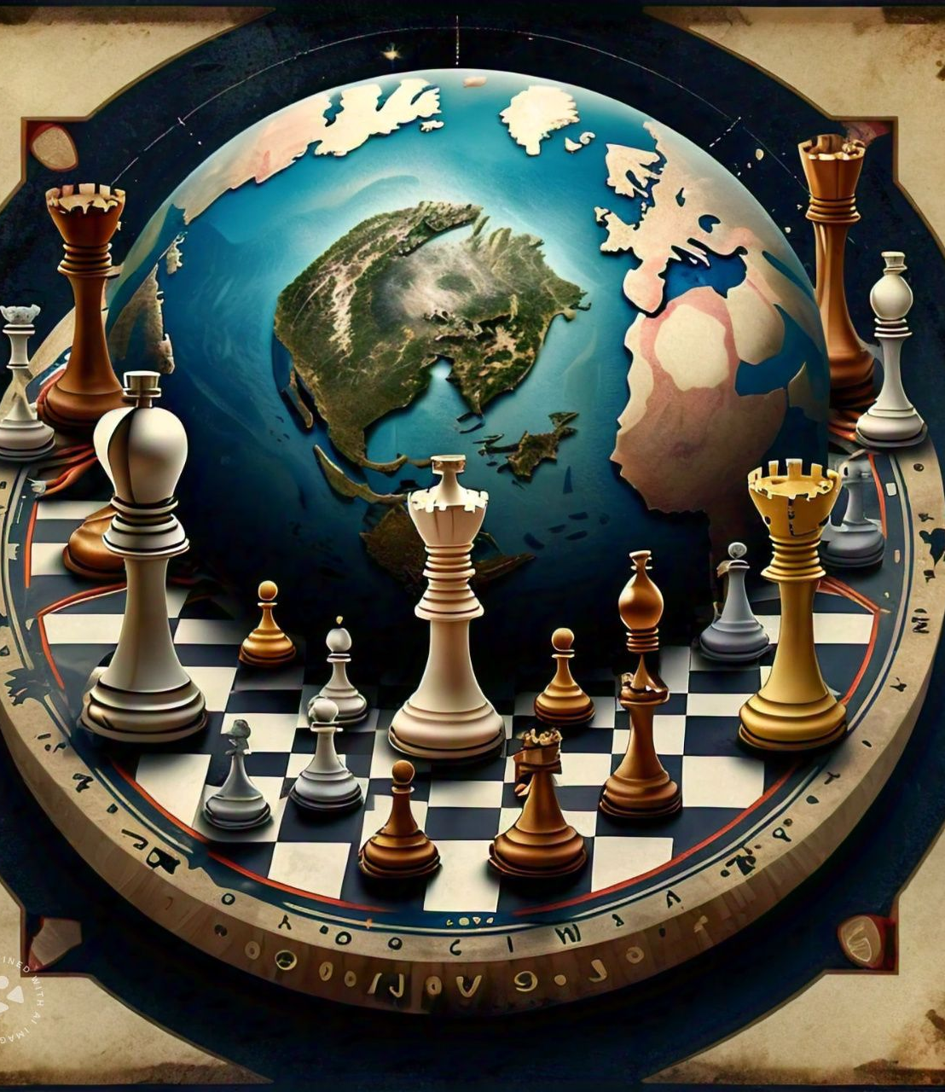
Geoestrategia
Luca Vanella L.VANELLA@HOTMAIL.COM

Slide 2
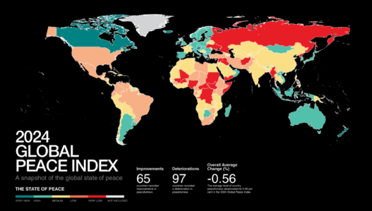
Clase 1: Introducción
Clase 2: Geoestrategia de las Grandes Potencias
Clase 3: Geopolítica en América Latina
Clase 4: Situación global actual
Clase 5: Conclusiones y cierre

Slide 3
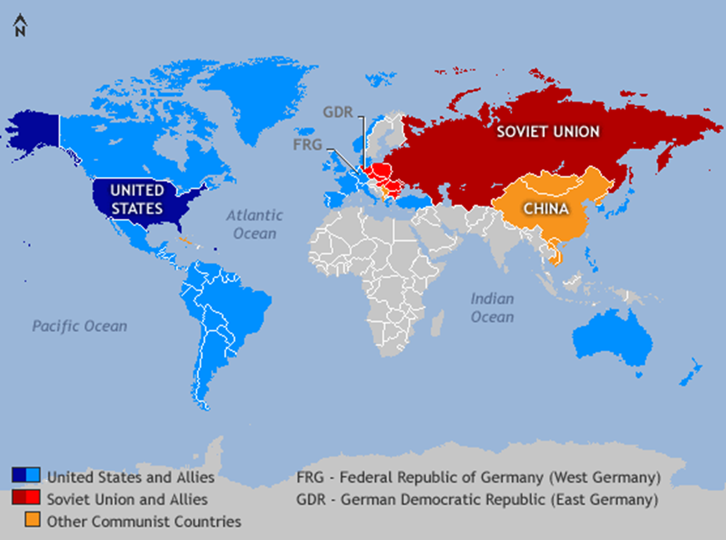
La Guerra Fría 1960
Contención
Flexibilidad
Tecnología
Soft power
Hard power

Slide 4
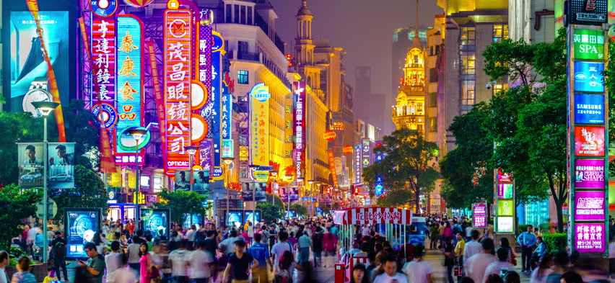
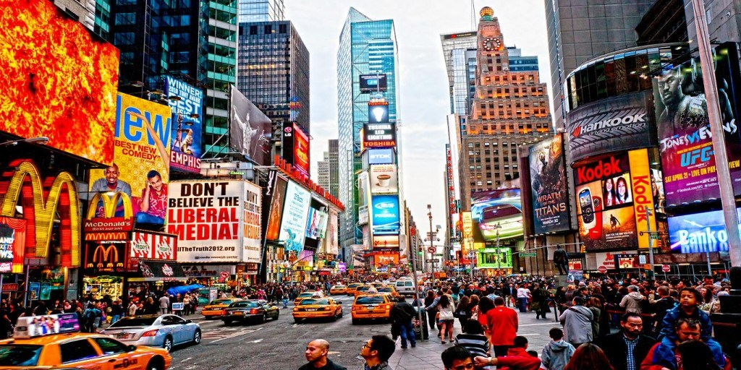
Conclusiones
Mundo bipolar
Segunda Guerra Fría
Tecnología (invención vs innovación)
“Pacto social chino”
Credibilidad / imagen
Poder militar

Slide 5
Conflicto actual
Como participan / influyen / intervienen / rivalizan las grandes potencias involucradas
Máximo 5 carillas.
Enviar a: L.VANELLA@HOTMAIL.COM
FECHA: 04/08

